Slide 1
Prérequis

Slide 2
Les attendus
Modélisation des liaisons
Modélisation des actions mécaniques
Action mécanique dans les liaisons entre solides
Méthode DPCE

Slide 3
Les attendus
Modélisation des liaisons
Définitions
Système matériel
Contacts géométriques
Classes d’équivalence
Schéma cinématique minimal

Slide 4
contacts
Interrupteur pneumatique

Slide 5
Caractéristiques technologiques des contacts
Interrupteur pneumatique

Slide 6
Caractéristiques technologiques des contacts
Interrupteur pneumatique
pivot
glissière
B
A
F
Glissière hélicoïdale
glissière
pivot
glissière
ponctuelle
C
D
E
ponctuelle

Slide 7
Interrupteur pneumatique
pivot
glissière
B
A
F
Glissière hélicoïdale
glissière
pivot
glissière
ponctuelle
C
D
E
ponctuelle

Slide 8
La figure ci-contre donne le schéma de situation d'un palan à main à commande manuelle. Celui-ci est suspendu par le crochet 30 à un chariot monorail C, La charge à soulever et à déplacer est suspendue au crochet 34. Les fonctions principales assurées par ce mécanisme sont les suivantes : * Provoquer la montée de la charge par un effort de traction sur l'un des brins de la chaîne de commande 9. * S'opposer automatiquement à la descente de la charge lorsque l'on cesse d'exercer cet effort sur la chaîne 9, * Commander la descente de la charge par l'effort de traction sur l'autre brin de la chaîne 9 et régulariser la vitesse de descente.
Palan à main

Slide 9
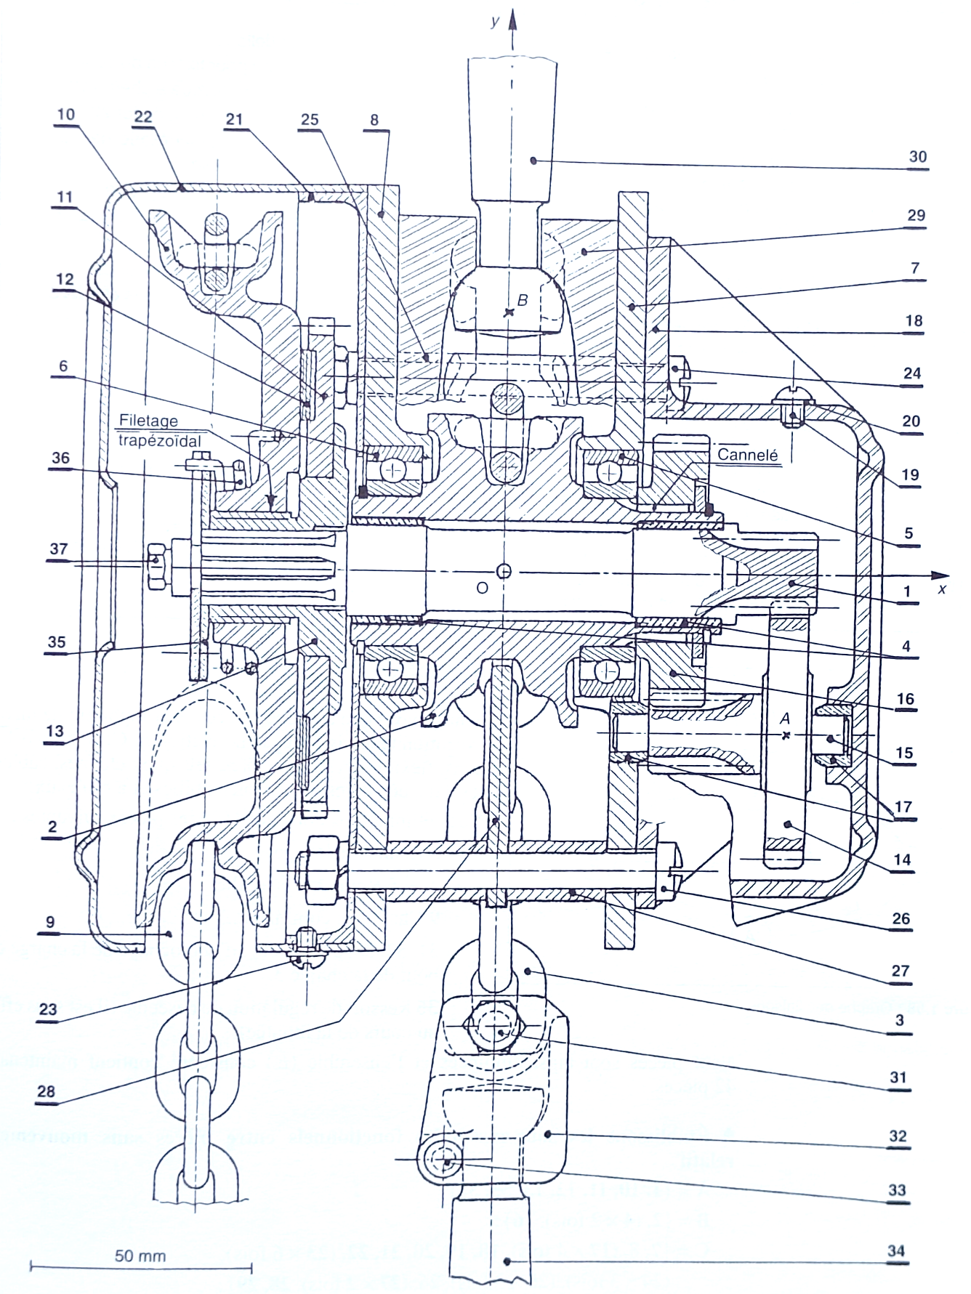
Palan à main

Slide 10
Palan à main

Slide 11
Palan à main
Notes:
C P.ertaines pièces se comportent de façon exceptionnelle vis-à-vis de la relation. R, ce sont tous les liens flexibles et déformables tels que chaîne câble, ressort, etc. Et les roulements à billes et à rouleaux. Nous éliminons, donc dans E les pièces suivantes :
3 chaînes de levage
4 et 5 roulements à billes,
9 chaîne de commandes,
31 32 33 34 système d'accrochage de la charge en bout de la chaîne 3
36 ressort de régulation de descente. Il est sans effet au cours de la montée.
9 pièces sont ainsi éliminées et l'ensemble e considéré contient maintenant 42 pièces.

Slide 12
Palan à main
A = {1,10,11,12,13, 35, 37}
B = {2, 4, 16}
C = {7, 8, 17, 18,19, 20, 21, 22 ,23 ,24 ,25 ,26 ,27 ,28 ,29 }
D = {14, 15}
E = {30}
Notes:
Certaines pièces se comportent de façon exceptionnelle vis-à-vis de la relation. R, ce sont tous les liens flexibles et déformables tels que chaîne câble, ressort, etc. Et les roulements à billes et à rouleaux. Nous éliminons, donc dans E les pièces suivantes :
3 chaînes de levage
4 et 5 roulements à billes,
9 chaîne de commandes,
31 32 33 34 système d'accrochage de la charge en bout de la chaîne 3
36 ressort de régulation de descente. Il est sans effet au cours de la montée.
9 pièces sont ainsi éliminées et l'ensemble e considéré contient maintenant 42 pièces.

Slide 13
Palan à main
A = {1,10,11,12,13, 35, 37}
B = {2, 4, 16}
C = {7, 8, 17, 18,19, 20, 21, 22 ,23 ,24 ,25 ,26 ,27 ,28 ,29 }
D = {14, 15}
E = {30}

Slide 14
Palan à main
A = {1,10,11,12,13, 35, 37}
B = {2, 4, 16}
C = {7, 8, 17, 18,19, 20, 21, 22 ,23 ,24 ,25 ,26 ,27 ,28 ,29 }
D = {14, 15}
E = {30}
Pivot
B
A
Pivot
Engrènement
Engrènement
C
D
Rotule
E

Slide 15
Palan à main

Slide 16
Synthèse :
Choisir un système matériel :
C'est-à-dire diviser l'univers en 2 parties :
le système matériel considéré, objet de l'étude et par conséquent ces frontières, le milieu extérieur, c'est-à-dire tout ce qui n'est pas le système matériel considéré.
Analyser, modéliser une liaison :
Une liaison peut être réalisée technologiquement à l'aide de plusieurs liaisons mécaniques élémentaires qu'il faut reconnaître.
Pour chaque liaison. Définir clairement :
le repère local associé,
les mouvements relatifs et les degrés de liberté dans R,
le paramétrage de la liaison,
la schématisation.
Analyser, modéliser un mécanisme :
En utilisant la relation R = « sans mouvement relatif », définir les sous-ensembles fonctionnels dans l'ensemble E des pièces mécaniques.
Analyser les liaisons entre les sous-ensembles fonctionnels et construire le graphe de ces liaisons.
Dessiner schéma cinématique minimal.

Slide 17
Liaison pivot
Notes:
C P.ertaines pièces se comportent de façon exceptionnelle vis-à-vis de la relation. R, ce sont tous les liens flexibles et déformables tels que chaîne câble, ressort, etc. Et les roulements à billes et à rouleaux. Nous éliminons, donc dans E les pièces suivantes :
3 chaînes de levage
4 et 5 roulements à billes,
9 chaîne de commandes,
31 32 33 34 système d'accrochage de la charge en bout de la chaîne 3
36 ressort de régulation de descente. Il est sans effet au cours de la montée.
9 pièces sont ainsi éliminées et l'ensemble e considéré contient maintenant 42 pièces.

Slide 18
Liaison pivot
Notes:
Une liaison considérée sur le plan cinématique, c'est-à-dire relativement aux libertés de mouvement qu'elle permet entre groupes de pièces est rarement réalisée par un système de 2 pièces seulement, très souvent, même pour les plus simples, ces liaisons résultent (On dit qu'elle est équivalente) d'une juxtaposition de liaison mécanique élémentaires qu'il faut savoir reconnaître et identifier.
Considérons par exemple, la liaison pivot D’axe , OX, représenté sur la figure, cette liaison se compose en fait des liaisons mécaniques élémentaires suivantes :
L1 = liaison pivot glissant, D’axe OX entre 1 et 5
L2 = liaison encatsrement entre 5 et 6
L3 = liaison encastrement entre 1 et 6
L4 = liaison pivot glissant d'axe OX entre 4 et 5
L5 = liaison encastrement entre 3 et 4
L6 = Liaison encastrement entre 2 et 3
L7 = liaison Encastrement entre 5 et 8
L8 = liaison Encastrement entre 7 et 8
L9 = liaison appuie plan de normal OX entre 1 et 3
L10 = liaison appui plan de normal OX entre 3 et 7
On voit bien que même si l'on considère avec attention toutes ces liaisons mécaniques élémentaires, le résultat cinématique de l'étude n'apparaît pas clairement.

Slide 19
Pour aller plus loin
Transmission primaire
Embrayage
MOTEUR 1000 cm³
Roue
Boite de vitesse
Transmission secondaire
Soit le sous-ensemble {embrayage, boite de vitesse}, La puissance est transmise de l’arbre 33 de sortie de la transmission primaire à la chaîne secondaire 12. L’embrayage est de type multidisque, travaillant dans l’huile du carter moteur. Cinq ressorts hélicoïdaux 44 exercent un effort de pression entre les disques 23. La pièce 37 est le demi-carter inférieur de la boîte de vitesses,
L’étude porte sur la chaîne cinématique de la commande d’embrayage. Cette commande est fixée sur le carter 45, son fonctionnement est le suivant :
Débrayage : l’action du conducteur sur la poignée est transmise par le câble 32 au levier 31 en liaison encastrement avec la rampe de commande 27, elle-même en liaison hélicoïdale avec le moyeu 28fixe par rapport au carter 45. Il en résulte un déplacement dans le sens 1 de la tige de poussée 26 provoquant le débrayage.

Slide 20
Pour aller plus loin
Transmission primaire
Embrayage
MOTEUR 1000 cm³
Roue
Boite de vitesse
Transmission secondaire
Soit le sous-ensemble {embrayage, boite de vitesse}, La puissance est transmise de l’arbre 33 de sortie de la transmission primaire à la chaîne secondaire 12. L’embrayage est de type multidisque, travaillant dans l’huile du carter moteur. Cinq ressorts hélicoïdaux 44 exercent un effort de pression entre les disques 23. La pièce 37 est le demi-carter inférieur de la boîte de vitesses,
L’étude porte sur la chaîne cinématique de la commande d’embrayage. Cette commande est fixée sur le carter 45, son fonctionnement est le suivant :
Embrayage : Lorsque le conducteur relâche la poignée, le levier 31 est rappelé en sens inverse par un ressort d’où rotation et recul (sens 2) de 27 autorisant le recul de la tige 26 et, par suite, l’embrayage sous l’action des ressorts 44. La vis 29 permet de régler la « garde » de commande de l’embrayage.

Slide 21
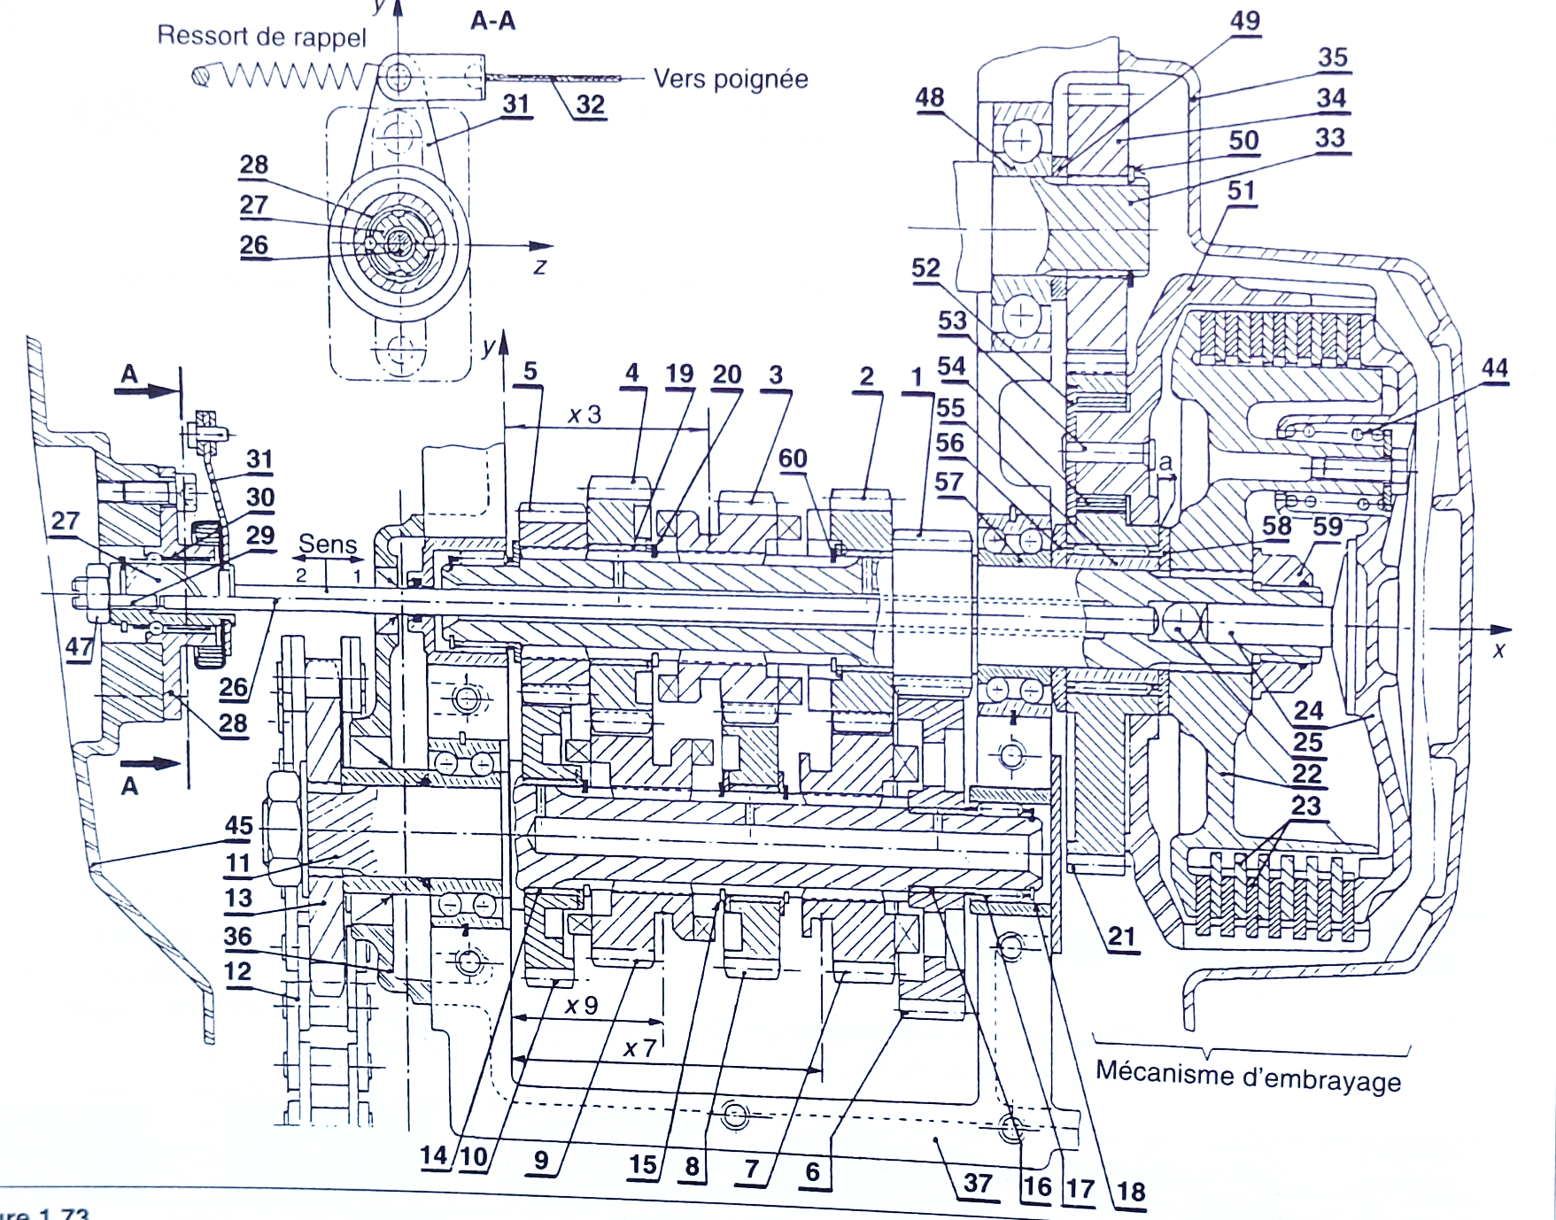
Pour aller plus loin

Slide 22
Pour aller plus loin
Transmission primaire
Embrayage
MOTEUR 1000 cm³
Roue
Boite de vitesse
Transmission secondaire
Soit le sous-ensemble {embrayage, boite de vitesse}, La puissance est transmise de l’arbre 33 de sortie de la transmission primaire à la chaîne secondaire 12. L’embrayage est de type multidisque, travaillant dans l’huile du carter moteur. Cinq ressorts hélicoïdaux 44 exercent un effort de pression entre les disques 23. La pièce 37 est le demi-carter inférieur de la boîte de vitesses,
Travail demandé :
Analyser les liaisons mécaniques élémentaires suivantes : 45-28, 28-27, 27-31. Montrer que cet ensemble est modélisable par une liaison 45-31 que l’on caractérisera.
Analyser les liaisons mécaniques élémentaires suivantes : 27-47, 47-29, 29-27. Montrer que cet ensemble est modélisable par une liaison 27-29 que l’on caractérisera.
Analyser les liaisons mécaniques suivantes : 37-1, 1-26. Etablir le graphe des liaisons correspondant et montrer que cet ensemble est modélisable par une liaison 37-26 que l’on caractérisera.
Analyser la liaison 29-26.
Etablir le schéma cinématique minimal.

